Slide 1
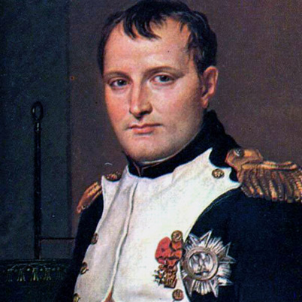
Napoleon Bonaparte

Slide 2
Wielki Zdobywca
Napoleon I Bonaparte(ur.15 sierpnia 1769 w Ajaccio,zm. 5 maja 1821 w Longwood)+(wcześniej Napoleon Buonaparte)
Francuski żołnierz,później Pierwszy Konsul Republiki Francjuskiej w latach 1799-1804,Cesarz Francuzów w latach 1804-1815 ,a następnie prezydent(1802-1805) i krół Włoch (1805-1814)
Napoleon Bonaparte uważany jest za najwybitniejszego przywódce,stratega świata.
Jego ambicje nigdy nie zostały spełnione mimo tego jego osiągniecia wpłyneły prawie na cały świat w ówczesnych czasach.

Slide 3
Tytuł Napoleona Bonaparte
Napoleon Bonaparte posiadał liczne tytuły jednak u szczytu swoich osiągnieć w latach 1809-1813 ,jego tytuł brzmiał następująco:
-Jego cesarska i królewska mość, z łaski Boga i konstytucji republiki, cesarz Francuzów, król Włoch, mediator Związku Szwajcarskiego, protektor Związku Reńskiego

Slide 4
Napoleon Bonaparte w młodzieńczych latach
Urodził się w Ajaccio na Korsyce, w niezamożnej rodzinie adwokata pochodzenia szlacheckiego Carla Marii Bonapartego i jego żony Letycji. Przodkowie Napoleona przybyli w XVI wieku na Korsykę z Ligurii (zachodnie Włochy).
Edukacja Napoleona nie wyglądała najlepiej ze względu na to ,że nie opanował on w pełni języka francuskiego . Z powodu jego pochodzenia miał problemy z językiem francuskim ,były one związane z jego korsykańskim akcentem . Dzięki protekcji swojego wuja gubernatora Korsyki został przyjęty do szkoły wojskowej w Brienne-le-Château mimo akcentu.
Notes:
Urodził się w Ajaccio na Korsyce, w niezamożnej rodzinie adwokata pochodzenia szlacheckiego Carla Marii Buonapartego i jego żony Letycji. Przodkowie Napoleona przybyli w XVI wieku na Korsykę z Ligurii (zachodnie Włochy). Miał liczne rodzeństwo czterech bracii i trzy siostry. 21 lipca 1771 roku został ochrzczony jako katolik, w katedrze Ajaccio.
Edukacja Napoleona nie wyglądała najlepiej ze względu na to ,że nie opanował on w pełni języka francuskiego . Miał problemy z wymową przez co mówił z korsykańskim akcentem. Dzięki protekcji gurbernatora Korsyki w maju 1779 roku został przyjęty do szkoły wojskowej w Brienne-le-Château. Po 5 latach podjął nauki w l'École Militaire w Paryżu. Zakończył naukę w 1786 ,będąc już wtedy podporucznikiem został przydzielony do służby w oddziałach artylerii. W 1785 roku po śmierci ojca opiekował się swoim młodszym bratem ,którego uczył w koszarach.

Slide 5
Służba wojskowa
Napoleon w pierwszych latach swojej służby zyskał opinie samotnika .Od roku 1784 r. kontynuował naukę w l'École Militaire w Paryżu po zakończeniu edukacji w 1786 został podporucznkiem a następnie przydzielono go do oddziału artylerii.W 1785 r. ojciec Napoleona zmarł pozstawiając bez opieki najmłodszego brata Napoleona ,którego przyjął i opiekował się nim w koszarach.

Slide 6
Kluczowy moment
Napoelon od początku rewolucji francuskiej opowiedział się po jej stronie. W związku z tym Napoleon postanowił wstąpić do korsykańskich powstańców jednak ich dowódca Peoly go nie przyjął co poskutowało zmianą strony przez Napoelona. Cała rodzina Napoelonów musiała uciekać z wyspy z powodu wybuchu powstania w 1793. Powstanie zostało stłumione za co Napoelona awansowano do porucznika. Dzięki poparciu kluczowych osób m.in. Augustina Robespierre został dowódcą artylerii ,następnie ruszył ku Tulonowi, miastu ,które zbuntowało się Republice i otrzymało wsparcie ze strony Anglików (obrona portu). Napoleon przeprowadził zwycięskie oblężenie ,ten sukces nie został pozostawiony bez nagrody. Awansowano go najpierw z kapitana na szefa brygady ,a dalej na generała brygady . Władze w Republice wówczas przejoł lewicowy klub Jakobinów.

Slide 7
Kluczowy moment
W 1794 roku jakobinowie „upadli”,Napoleon został uwięziony na krótki czasu jednak po wyjściu z więzienia pozostawał bez przydziału. Na szczęście dla Napoleona ,lider Dyrektoriatu Paul Barras spotkał Napoleona ,którego pamiętał z oblężenia Tulonu. Następnie powołał go do objęcia dowództwa nad oddziałami broniącymi Republiki w trakcie powstania 13 Vendémiaire.Napoleon odniósł zwycięstwo dzięki użyciu artylerii przeciw walkom ulicznym.
Krótko po tym wydarzeniu został mianowany dowódca wojsk wewnętrznych i generałem dywizji.

Slide 8
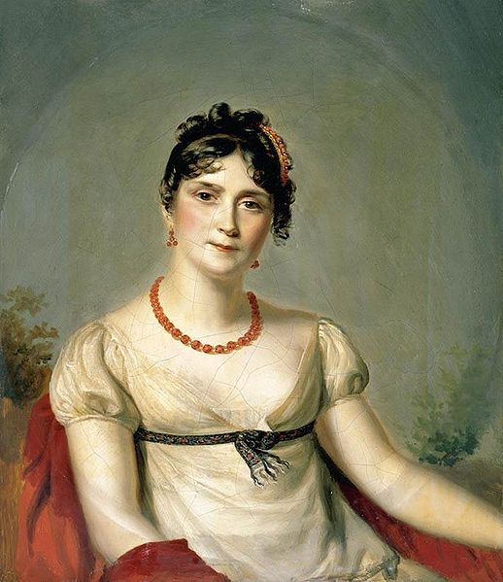
Miłość Napoleona
Napoleon w wieku 27 lat poślubił owdowiałą 33 letnią arystokratkę Józefinę de Beauharnais, wówczas zmienił nazwisko,nadając mu francuską pisownię i wymowę. Nazwisko zamiast Buonaparte zostało zastapione Bonaparte. W 1796 roku zawarł z nią ślub cywilny bez szczególnych ceremonii ,a dopiero 8 lat później 1 grudnia 1804 roku wzieli ślub kościelny. Ceremonia była mu m.in. potrzebna do koronacji na Cesarza Francuzów.

Slide 9
Rządy Napoleona I
Po przejęciu władzy dyktatorskiej we Francji, Napoleon Bonaparte działał bardzo szybko i energicznie. Przede wszystkim, starając się o uzyskanie poparcia arystokracji, ogłosił amnestię dla rojalistycznych emigrantów. Mogli oni wracać do kraju, ale zarekwirowanych w trakcie rewolucji majątków im nie zwrócono.
Aby poprawić stosunki z Kościołem w 1801 r. wprowadził konkordat . W tejże umowie Napoleon zastrzegł nienaruszalność dokonanych przez Kościół rekwizycji oraz sprzedaży dóbr kościelnych.Również w tym dokumencie ustalono pensje biskupów oraz finansowanie budów nowych kościołow i kated oraz szkół kościelnych.
Ten dokument również wprowadził religię jako przedmiot obowiązkowych w szkołach państwowych .

Slide 10
Reformych Napoleona
Napoleon wprowadził liczne reformy ,które miały na celu udoskonalenie funkcjonowania porewolucyjnego państwa .Przykładami takich reform i ich dzialań są
-Kodeks cywilny (21 marzec 1804 rok) - równość, wolność, własność
-Kodeks karny i handlowy(mający na celu walke z przemytem,rozbojami oraz fałszerstwami)
-Utworzenie Banku Francji w 1800 roku.
-Rozwój przemysłu,szkolnictwa i nauki poprzez wprowadzenie obowiązku bezpłatnej nauki w szkołach publicznych dla ludzi obu płci i dowolnego stanu.
-Wprowadzenie podatku pośredniego od soli,tytoniu i alkoholi przyczyniło się do wzmocnienia finansów państwa.
-Reforma administracji państwojej-ustanownie instytucji prefektów w departamentach i merów w gimnach

Slide 11
Cesarz Francuzów i krół Włoch
Dla umocnienia swej władzy ,po ogólnokrajowym plebiscycie Napoleon koronował się 2 grudnia 1804 na cesarza Francuzów. Mszę koronacyjną w katedrze Notre-Dame w Paryżu odprawiał papież Pius VII. Natomiast 26 maja 1805 roku w Mediolanie koronował się na króła Włoch.
Według niepotwierdzonych informacji ,powtarzanych przez brytyjską propagande w momencie koronacji Napoleon wziął koronę z rąk papieża a następnie założył ją na głowę Józefiny ustanwiając ją cesarzową,a później na swoją samemu siebie koronując na cesarza.

Slide 12
Wojny Napoleona
Dla samego Napoleona sprawą pierwszorzędną były wojny toczone przez Francje bez przerwy w latach 1800-1815. Wojen było kilka i prowadzone były ze wszystkimi państwami europejskimi w zmiennych koalicjach. Fronty wojen rozciągały się od Lizbony po Moskwę i od Anglii oraz Szwecji po Italię.
Napoleon walczył w Austrii, Hiszpanii oraz w Niemczech, odnosząc wielkie zwycięstwa pod Marengo, Ulm, Austerlitz, Frydlandem, Somosierrą, Wagram, pokonał Prusy w bitwach pod Jeną i Auerstedt oraz Rosję w bitwach pod Frydlandem.
Najsłabszym askeptem walk Napoleona były bitwy morskie ,które w więkoszosci kończyły się klęskami(przegrana bitwa pod Abu Kirem i Trafalgarem.

Slide 13
Wojny napoleońskie
Wojny napoleońskie nazywane wojnami koalicyjnymi trwały w latach 1803-1815.
Wojny te były toczone z następującymi przeciwnikiami:
-Austrią
-III koalicja antyfrancuska
-Prusami
-Hiszpanią
-V koalicją
-Rosją
-VI koalicją

Slide 14
III koalicja antyfrancuska
To związek zawarty 9 sierpnia 1805 roku przez Wielką Brytanię,Imperium Rosyjskie,Portugalię,Sycylię,Królestwo Neapolu,Szwecję. Został rozwiązany w grudniu tego samego roku.
Konflikt ten został spowodowany przez działania Napoleona na terenie Włoch. Do 1805 Napoleon zaanektował Królestwo Piemontu (Turyn) oraz Republikę Liguryjską (Genua), a także przekształcił Republikę Włoską w Królestwo Włoch, mianując się jego królem. Naruszył w ten sposób historycznie ukształtowany system Świętego Cesarstwa Rzymskiego, rządzonego przez cesarzy z dynastii Habsburgów.
Z powodu tych działań w 1805 roku wybuchła wojna po ataku Austrii na jednego z sprzymierzeńców Cesarstwa Francuskiego ,Bawarię.

Slide 15
Strony wojny z III koalicja antyfrancuską
W trakcie wojny Cesarstwo Francuskie nie walczyło w pojedynkę przeciw tak licznej koalicji. Po ich stronie znajdowały się sprzymierzeńcze państwa takie jak Włochy,Królestwo Wirtembergii,Księstwo Bawarii,Hiszpania,Republika Batawska.
I etapem wojny był atak na Księstwo Bawarii przez Austrię. Napoleon wyruszył wraz ze swoją armią ,pokonał Austriaków pod Ulm, podbił Wiedeń a następnie wkroczyli na Morawy gdzie pokonali 2 grudnia tego samego roku wojska austriacko-rosyjskie. Po tej porażce Austria postanowiła wycofać się z koalcji i zawarła pokój z Francją w Preszburgu 26 grudnia 1805 roku.

Slide 16
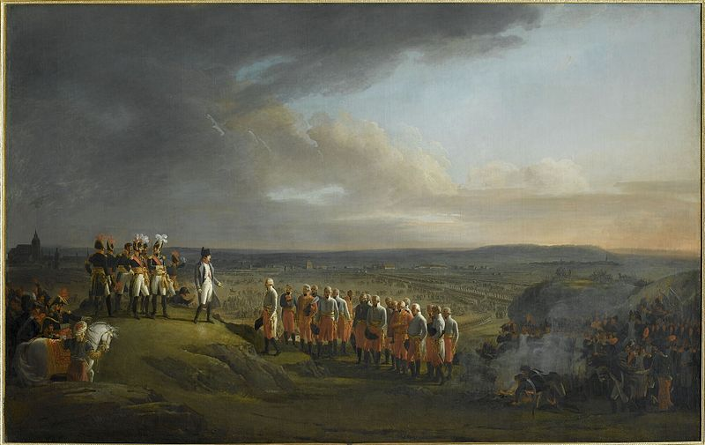
Bitwa pod Ulm
Armia francuska toczyła walki z połączonymi siłami Austriackimi i Rosyjskimi.
Siły te były zdemoralizowane z powodu chaotycznego dowówdztwa Karla Macka Von Leibericha. Przez sprzezczne rozkazy i marnowanie sił wojsk znalazły się one w okrążeniu sił francuskich. Wojska austriacko-rosyjskie rozpoczeły próby walk i ucieczek. Jedynie 20 października, 10 tysiącom żołnierzy austriackich udało się uciec ,natomiast następnego dnia ogromna większość wojsk Karla Macka wyszła z miasta składając broń armii francuskiej

Slide 17
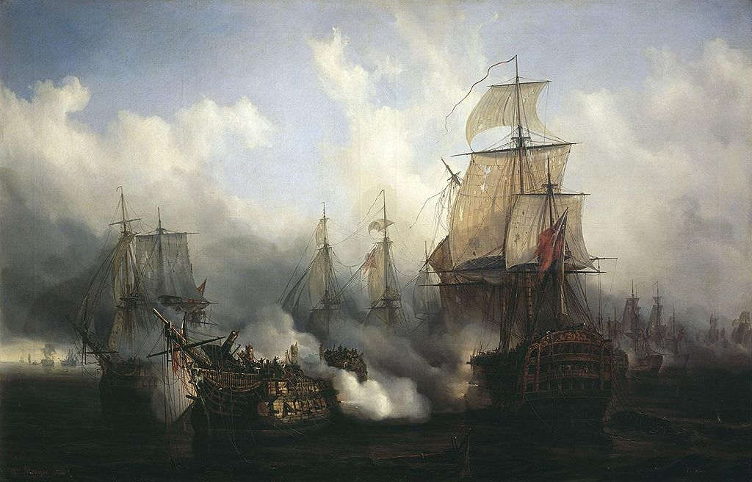
Bitwa morska pod Trafalgarem
Odbyła się 21 października 1805 roku i zakończyła się porażką floty francusko-hiszpańskiej.
Bitwa ta została spowodowana przez plany Napoleona dotyczące destanu na Wyspy Brytyjskie. Musiał on dać ochronę siłom destanu przez pokonanie sił Royal Navy nad kanałem La Manche.
Na czele Royal Navy stał admirał Horatio Nelson ,a czele sił francusko-hiszpańskich admirał P. Ch. Villeneuve.
Flota Royal Navy posiadała 27 okrętów liniowych,4 fregaty,1 kuter i 1 szkuner, natomiast przeciwnicy 33 okręty liniowe,5 fregat i 2 brygi.
Siły Royal Navy wyszły z konfliktu bez strat w statkach .Strona francuska straciła 22 okręty.

Slide 18
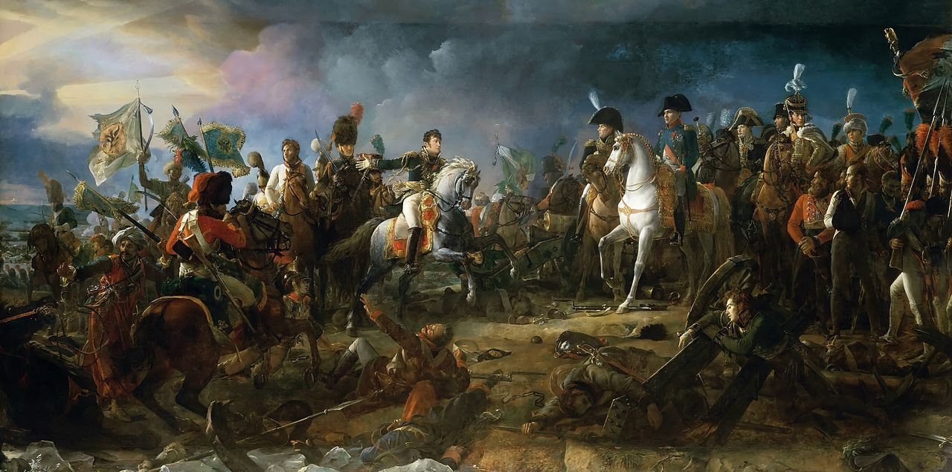
Bitwa pod Austerlitz
Pokonawszy 15 października w bitwie pod Ulm wojska austriackie Macka, które broniły północnego podejścia do Wiednia, Napoleon ruszył na stolicę Austrii, która została zajęta bez walki, a wojska napoleońskie skierowały się na północny wschód, aby zmierzyć się z połączonymi w Ołomuńcu wojskami austro-rosyjskimi. Do spotkania doszło pod Austerlitz (Slavkov u Brna) na Morawach (Czechy). Napoleon mógł zgromadzić przed zbliżającą się bitwą około 75 000 ludzi i 157 dział, ale około 7000 wojsk Davouta było wciąż daleko na południu, w pobliżu Wiednia. Siły austriacko-rosyjskie liczyły 73 000 żołnierzy i 318 dział.

Slide 19
Kampania rosyjska-ostro skrócisz :?
W 1812 roku cesarz postanowił, wobec słabnącego sojuszu z Aleksandrem I i narastającego napięcia międzynarodowego, wypowiedzieć wojnę Imperium Rosyjskiemu. 24 czerwca 1812 roku Wielka Armia przekroczyła Niemen i rozpoczęła marsz na wschód.Stoczył tu dwie zwycięskie bitwy – pod Smoleńskiem i Borodino(ponieważ Napoleon miał w tym dniu wysoką gorączkę, przeciw Rosjanom Wielką Armię poprowadził marszałek Ney, za co otrzymał później tytuł „księcia Moskwy”), jednak rosyjski feldmarszałek Michaił Kutuzow kontynuował odwrót, stosując jednocześnie taktykę spalonej ziemi, a Napoleon gnał Wielką Armię dalej na wschód, licząc na rozstrzygające zwycięstwo.Cesarz miał zamiar przeczekać zimę w zbudowanej w większości z drewna Moskwie, ale stało się to niemożliwe w wyniku wielkiego pożaru miasta wywołanego na rozkaz moskiewskiego generał-gubernatora Fiodora Roztopczyna. Plany Napoleona legły w gruzach. Jego ostatnią nadzieją był szybki pokój. Nie doczekał się tego jednak i po niespełna miesiącu koczowania w Moskwie zarządził odwrót . Armia została goniona i dziesiątkowana przez Kozaków, reguralne oddziały ruskich i przez partyzantów.

Slide 20
Bitwa Narodów
Po rozgromieniu w walkach na terenach Białorusi z oddziałami VI Koalcji Antyfrancuskiej
W lutym 1813 roku wojska rosyjskie zajeły Księstwo Warszawskie,w marcu doszły do Łaby. Wtedy Prusy oraz Austria zawarły sojusze z Rosją przeciwko Francji. Tymczasem Napoleonowi udało się zebrać 150 tysięczną armię i przemaszerował z nią do Saksonii. Po dwóch zwycięskich bitwach zawarto rozejm w Pielaszkowicach. Napoleon liczył na wsparcie Związku Reńskiego jednak strona bawarska była otwarcie przeciw niemu. Rozejm ten trwał do końca sierpnia ,a następnie doszło do kolejnego starcia 16 października pod Lipskiem. Przeciwko sobie dwie armie, 330 tysięczna armia Rosjan,Austriaków i Szwedów przeciwko 160-tysięcznej armii Francuzów Polaków i Sasów. Sasowie w trakcie walk przyłaczyli się do strony przeciwnej. Bitwa zakończyła się klęską Napoleona ,a jedynie 60 tysięcy żołnierzy powróciło do Francji wraz z Napoleonem.

Slide 21
100 dni Napoleona Bonaparte
W 1814 roku walki przeniosły się na teren Francji. Napolon wówczas prowadził świetną kampanie sześciodniową przeciw przważającym siłom koalcjii. Jednak mimo tego 31 marca Paryż został podbity. Senat francuski ogłosił detronizacje cesarza ,a 6 kwietnia abdykację. Napoleon wówczas został przeniesiony na wyspę Elbę oddaloną 20km od wybrzeża Italii. Następnie opuściła go żona Maria Luiza, która postanowiła wrócić do swojej rodziny w Wiedniu.

Slide 22
Powrót z Elby
We Francji zostało restaurowane królestwo i władzę przejął król Ludwik XVIII, młodszy brat Ludwika XVI, panującego do rewolucji francuskiej. Koalicja zawarła z nim pokój, zaś we wrześniu rozpoczął się kongres pokojowy w Wiedniu, na którym zwycięzcy zamierzali ustalić mapę Europy po wojnach napoleońskich.
W trakcie trwania kongresu Napoelon 1 marca 1815 roku opuścił Elbę i wylądował w zatoce Juan w Riwierze Francuskiej. Następnym krokiem było przybycie do Paryża, rodacy przyjeli go z radością z powodu rozczarowania rządami Burbonów. Napoleon dążył do odzyskania władzy na zasadach monarchii konstytucyjnej. Sprzymierzeni odmówili mu tego i zadeklarowali, że będą walczyć z Francją aż do momentu jego obalenia.

Slide 23
Bitwa pod Waterloo i Koniec Napoleona Bonaparte
Napoleonowi udało się zebrać armię liczącą 130 tysięcy żołnierzy mimo trudnej sytuacji. Postanowił ruszyć ku Belgii gdzie stacjonowały dwie armie -pruska i brytyjska
Liczył na dwie oddzielne bitwy, niestety przeciw Napoleonowi staneła jedna sprzymierzona armia, do walki doszło pod Waterloo niedaleko Brukselii. Z powodu niepowodzenia planu Napoleona oddziały francuskie poniosły całkowitą kleskę dokładnie setnego dnia 100 dni Napoleona. Napoleon oddał się wówczas pod opiekę rządu brytyjskiego, liczył on na emigrację do Stanów Zjednaczonych jako osoba prywatna. Rząd brytyjskie jednak podjął decyzje o zesłaniu Napoleona na Wyspę Świetej Heleny. Napoleon przebywał na zesłaniu 6 lat. Zmarł 5 maja 1821 roku w wieku 51 lat. Według naukowców ,którzy w 2007 roku badali jego zwłoki Napoleon miał zaawansowanego raka żoładka. Potwierdziło to m.in. zgony jego ojca,brata i siostry na raka żołądka.

